Slide 1
Web клиенты

Slide 2
Разновидности web-клиентов
Библиотеки в ЯП: libcurl, urllib, requests и т.д.
Консольные утилиты: wget, curl, telnet!
Роботы: поисковики, вредоносные скрипты
Браузеры:
Полноценные: firefox, chrome и т.д.
Встроенные: web-view, webkit и т.д.

Slide 3
Особенности библиотек web- клиентов
Предоставляют максимум опций для работы с HTTP
Осуществляют кодирование / декодирование данных
Перенаправления, куки - опционально
Назначение: используются внутри других программ для простой работы c HTTP

Slide 4
Пример использования requests
# pip install requests
import requests
url = 'https://api.site.com/method/' params = {'argument1': 'value1',
'argument2': 'value2'}
headers = {'User-Agent': 'python requests'}
response = requests.get(url, params=params, headers=headers) response.text
# '{"type":"User","name":"Pupkin"...'
response.json()
# {'type': 'User', 'name': 'Pupkin', ...}

Slide 5
Назначение консольных клиентов
Автоматизация в shell-скриптах
Создание "статической копии сайта"
Отладка web-приложений

Slide 6
Telnet
Telnet - это простейшее средство отладки. Telnet открывает tcp
соединение и связывает его с консолью, позволяя общаться с web- сервером напрямую с клавиатуры.

Slide 7
[nuf@nuftop tmp]$ telnet www.ru 80 Trying 217.112.35.75...
Connected to www.ru.
Escape character is '^]'. GET /index.html HTTP/1.1 Host: www.ru
HTTP/1.1 404 Not Found Server: nginx/1.5.7
Date: Sun, 26 Jul 2015 14:43:18 GMT
Content-Type: text/html; charset=iso-8859-1 Transfer-Encoding: chunked
Connection: keep-alive Keep-Alive: timeout=20

Slide 8
Еще примеры отладки
GET запрос к серверу с отображением всех заголовков:
curl -vv 'http://api.site.com/method/?arg=1'
POST запрос к серверу с авторизацией и передачей доп.
заголовков:
curl -vv -d 'arg=1' -H'X-Token: 123'
'http://api.site.com/method/'

Slide 9
Браузер

Slide 10
Основное назначение - отображение HTML страниц.
Однако, возможности современных браузеров огромны.
Существуют операционные системы и 3D-игры, работающие внутри браузеров!
www.evolutionoftheweb.com
10

Slide 11
Сценарий работы web приложения
Пользователь вводит URL
Браузер загружает Web страницу - HTML документ
Браузер анализирует (parse) HTML и загружает доп. ресурсы
Браузер отображает (rendering) HTML страницу
Пользователь переходит по гиперссылке или отправляет форму
Цикл повторяется
11

Slide 12
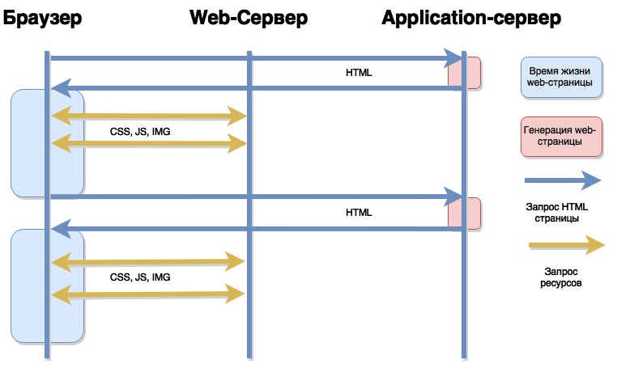
12

Slide 13
Сценарий работы современного приложения
Браузер загружает Web страницу, ресурсы и отображает ее
JavaScript загружает данные с помощью A JAX запросов
JavaScript обеспечивает полноценный UI на странице
Пользователь взаимодействуюет с UI, что приводит к вызову JavaScript обработчиков
JavaScript обновляет данные на сервере или загружает новые данные, используя A JAX
13

Slide 14
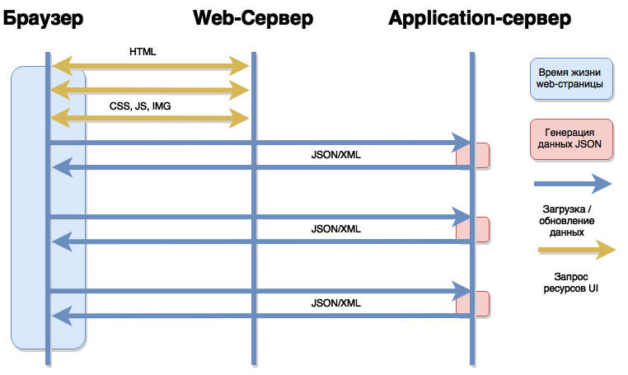
14

Slide 15
Особенности современных Web- приложений
UI находится на 1 или нескольких страницах (single page application
/ SPA)
UI полностью статичен: HTML, CSS, JS - статические файлы
Логика UI полностью работает на стороне клиента
Используется шаблонизация в JavaScript
Application сервер возвращает чистые данные ( JSON или XML, а не HTML)
15

